Slide 1
UGODNE FINANČNE SPODBUDE ZA MIKRO, MALA IN SREDNJE VELIKA PODJETJA V LETU 2022
April, 7. 4. 2022
Maja Tomanič Vidovič, direktorica SPS-a

Slide 2
30 let
na trgu
562 mio EUR odobrenih spodbud
(2017 -2020)
15.400 podprtih projektov
(2017-2020)
NA KRATKO O SPS-u
STRATEŠKA VLOGA :
Javni finančni sklad:
za podporo MSP-jev, start-upov in scale upov
učinkovite finančne in vsebinske spodbude
zmanjšuje vrzeli pri dostopu do finančnih sredstev
omogoča sofinanciranje različnih poslovnih storitev (vavčerjev)
Poudarek na prioritetnih sektorjih prihodnosti
STRATEŠKA VIZIJA:
SPS želi ostati vodilen, prepoznaven in ugleden nacionalni
javni finančni sklad za podporo MSP-jev, start-upov in scale-upov
po vzoru najboljših svetovnih praks.
2. USPOSABLJANJE
V TUJINI
ZA HIGH-TECH
PODJETJA
2.
947 mio EUR izvedenih investicij
(2017 -2020)

Slide 3
2. USPOSABLJANJE
V TUJINI
ZA HIGH-TECH
PODJETJA
2.

Slide 4
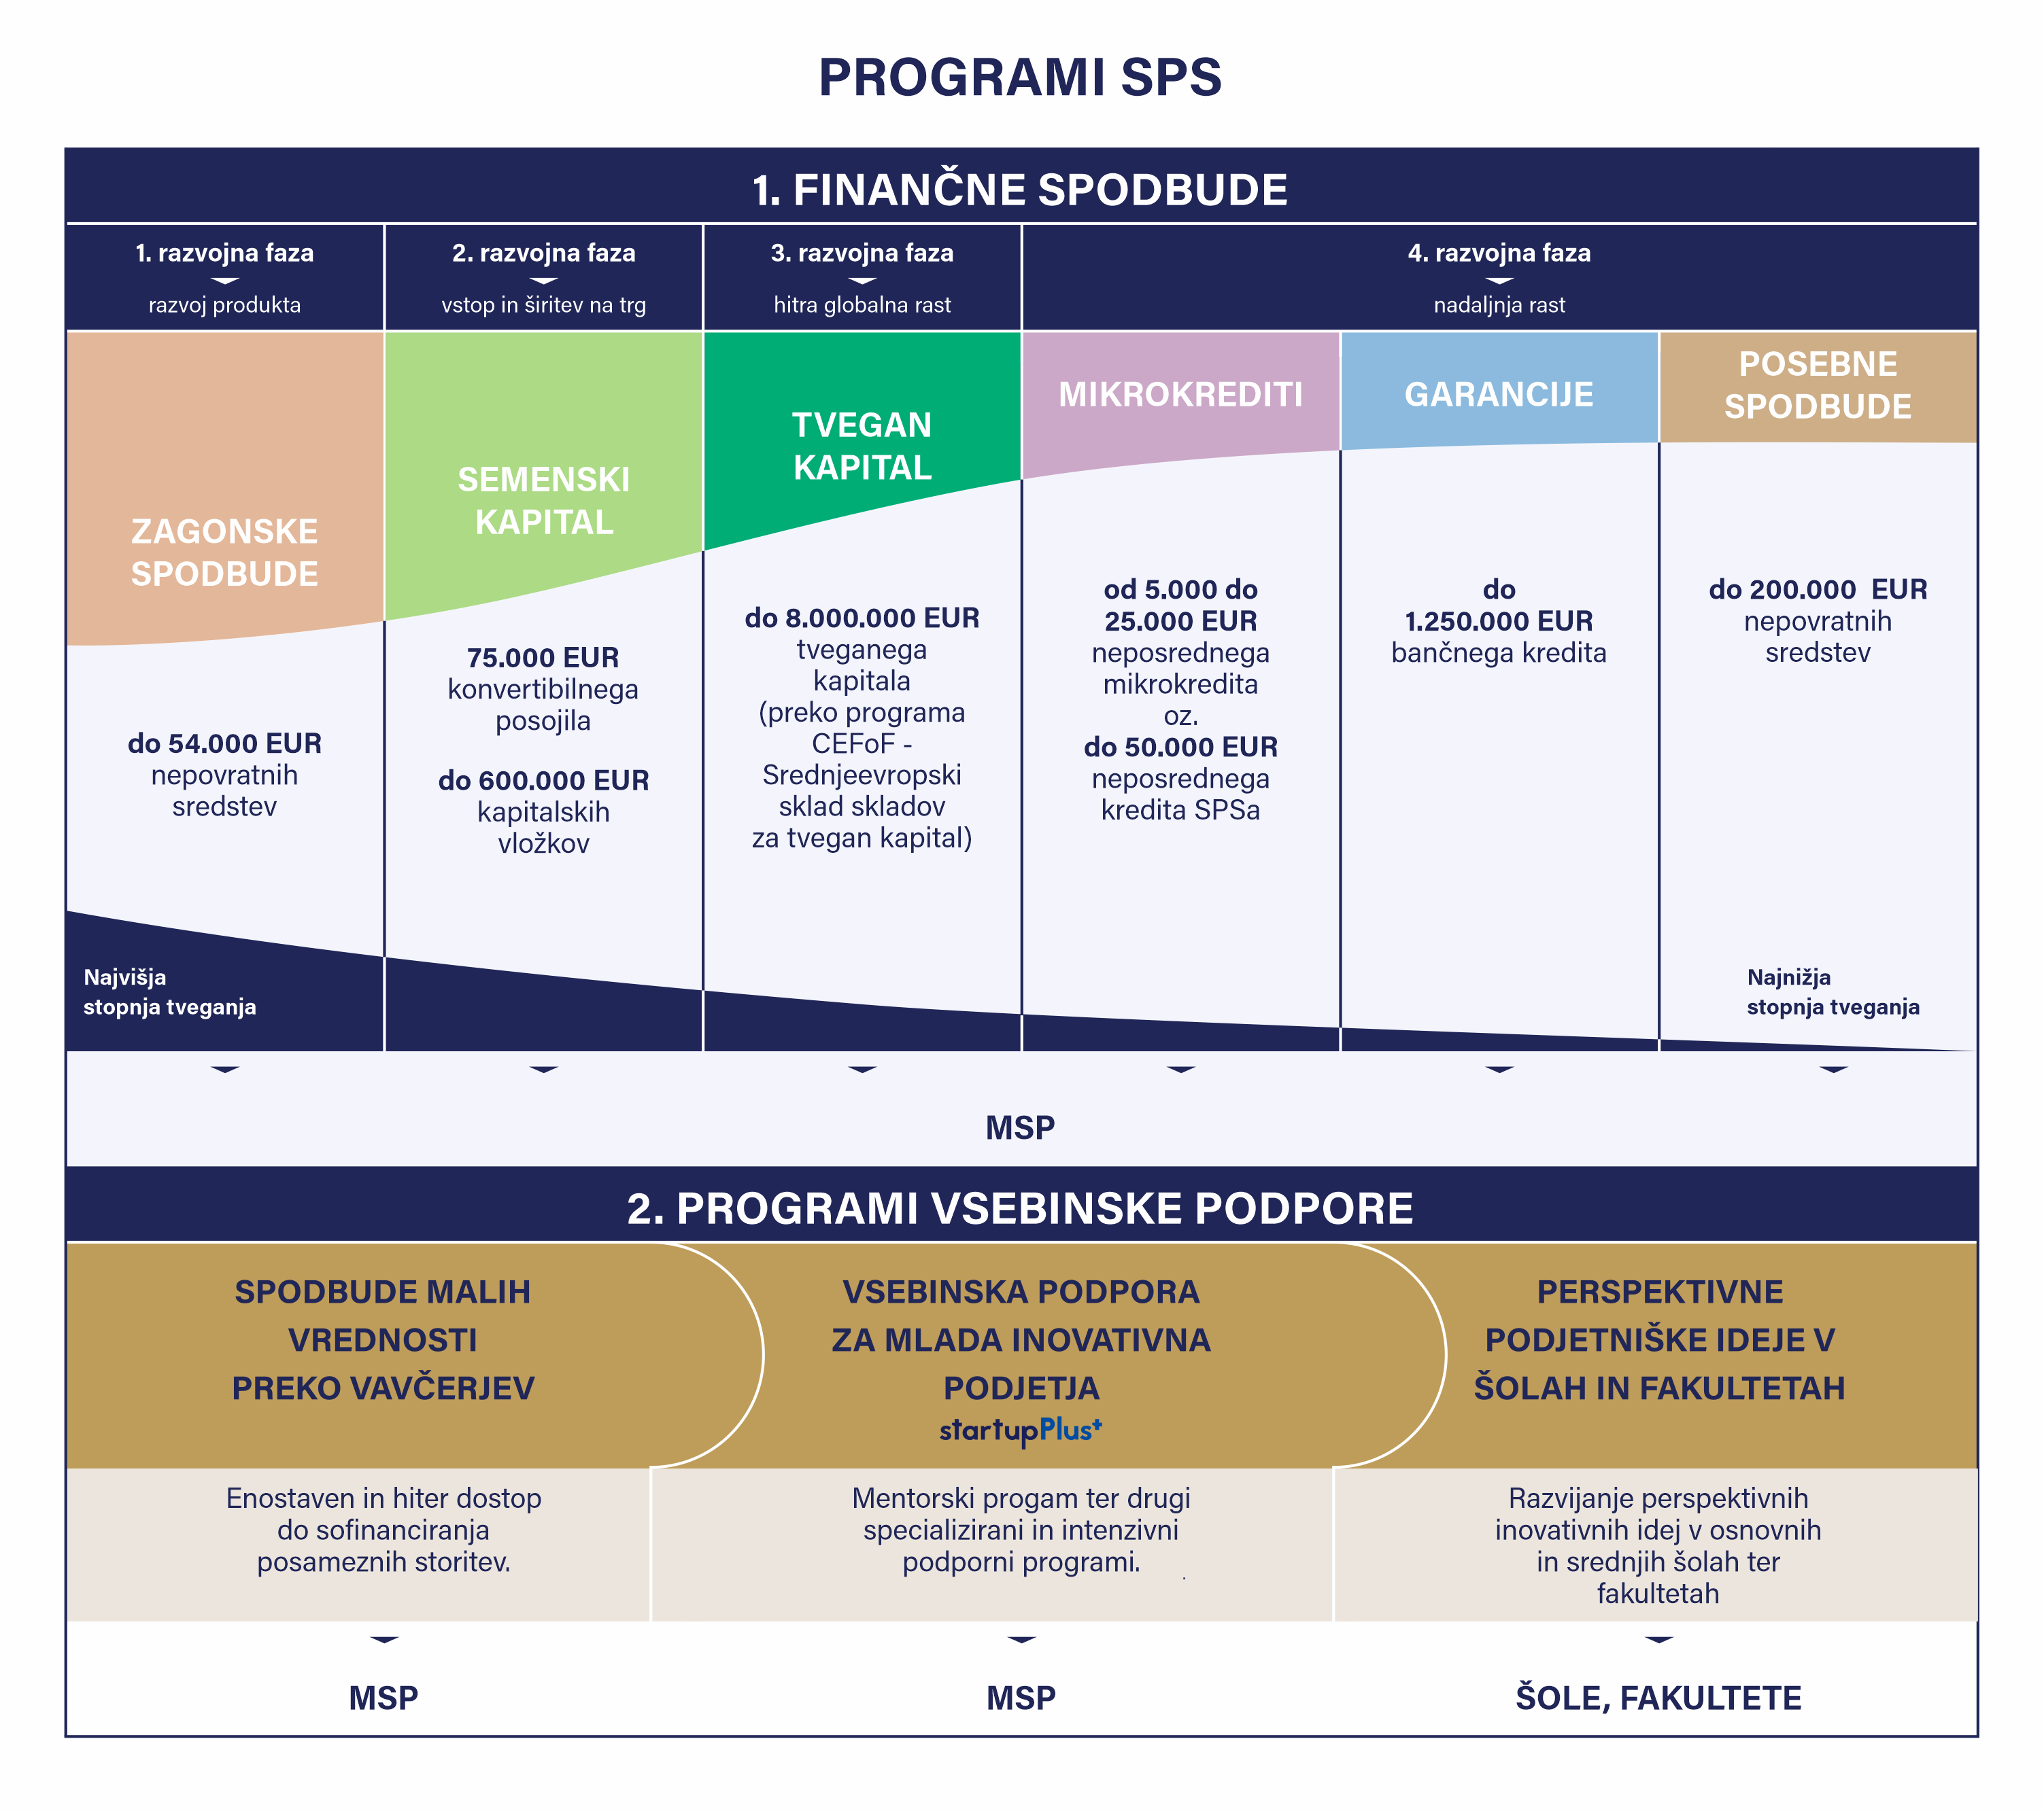
2. USPOSABLJANJE
V TUJINI
ZA HIGH-TECH
PODJETJA
2.
www.podjetniskisklad.si

Slide 5
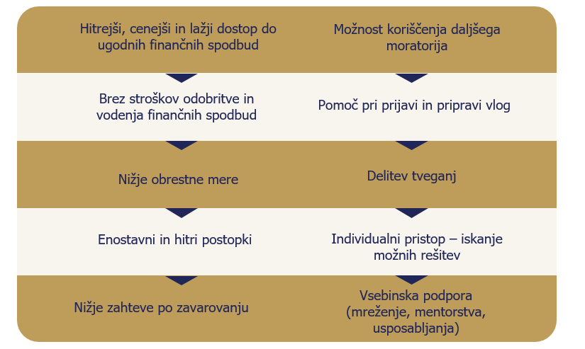
UGODNOSTI FINANCIRANJA
2. USPOSABLJANJE
V TUJINI
ZA HIGH-TECH
PODJETJA
2.
www.podjetniskisklad.si

Slide 7
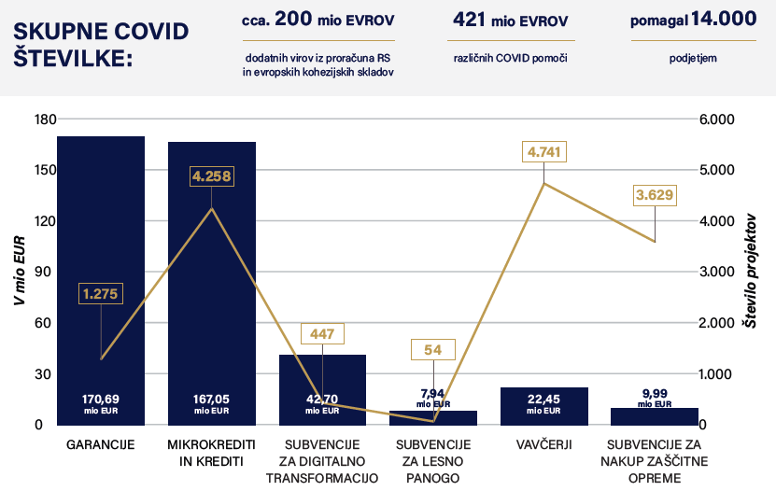

Slide 8
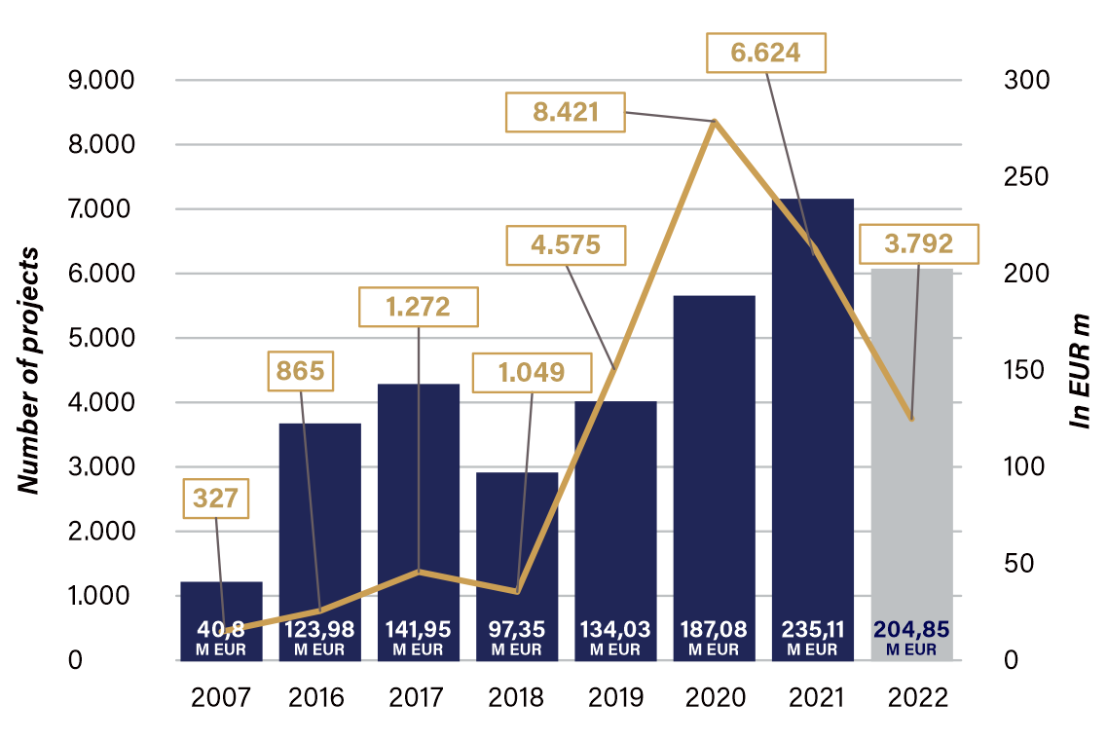
Graf rasti odobrenih sredstev 2007 - 2022

Slide 9
PLAN 2022
∑ 204,85 mio EUR
3.792 projektov
vložena sredstva spodbudila cca 300,00 mio EUR novih investicij v gospodarstvu, kar je primerljivo s preteklimi leti oz. z letom 2019
2. USPOSABLJANJE
V TUJINI
ZA HIGH-TECH
PODJETJA
1. FINANČNE SPODBUDE
195,39 mio EUR finančnih spodbud
2.
2.142 projektov
9,46 mio EUR vsebinskih spodbud
2. PROGRAMI VSEBINSKE PODPORE
1.650 projektov
* Zneski na podlagi spremembe PFN
www.podjetniskisklad.si

Slide 10
Pregled vseh produktov 2022
PRODUKTI 2022 | RAZPISANA SREDSTVA | OBJAVA/PREDVIDENA OBJAVA
1. Garancije – P1 plus 2022 (do 1.250.000 EUR/podjetje) | 87,45 mio EUR | April 2022
2. Garancije – P1 plus 2022 (do 1.250.000 EUR/podjetje) | 11,55 mio EUR | April 2022
3. Mikrokrediti za obmejna problemska območja - P7R 2022 (do 25.000 EUR/podjetje) | 5,00 mio EUR | 2. polovica leta 2022
4. Zagonske spodbude za inovativna podjetja – P2 2022 (do 54.000 EUR/podjetje) | 2,16 mio EUR | Marec 2022 4.3.2022
5. Spodbude za začetne investicije na problemskih območjih – P4I 2022 (do 200.000 EUR/podjetje) | 20,00 mio EUR | Marec 2022 4.3.2022
6. Konvertibilna posojila za inovativna podjetja – SK75 2022 (75.000 EUR/podjetje) | 1,125 mio EUR | Februar 2022 25. 2. 2022
7. Kapitalski vložki za MSP – SI-SK 2022 (do 600.000 EUR/podjetje) | 4,30 mio EUR | Januar 2022 28. 1. 2022
8. COVID neposredni krediti za gospodarstvo – P7 COVID 2022 (do 50.000 EUR/podjetje) | 10,00 mio EUR | Maj 2022
9. Vavčerji 2022 (do 9.999,99 EUR/podjetje) | 7,69 mio EUR | Skozi celotno leto
PRODUKTI iz leta 2021, ki so razpoložljivi v letu 2022: | RAZPISANA SREDSTVA | OBJAVA
10. COVID neposredni krediti za turizem in gostinstvo - P7C-2 2021 (do 50.000 EUR/podjetje) | 10,8 mio EUR | ZAPRT 31.12.2012
11. Mikrokrediti za mikro in mala podjetja iz SS – P7 2021 (do 25.000 EUR/podjetje) | 15,00 mio EUR | ZAPRT 31.12.2012
2.

Slide 11
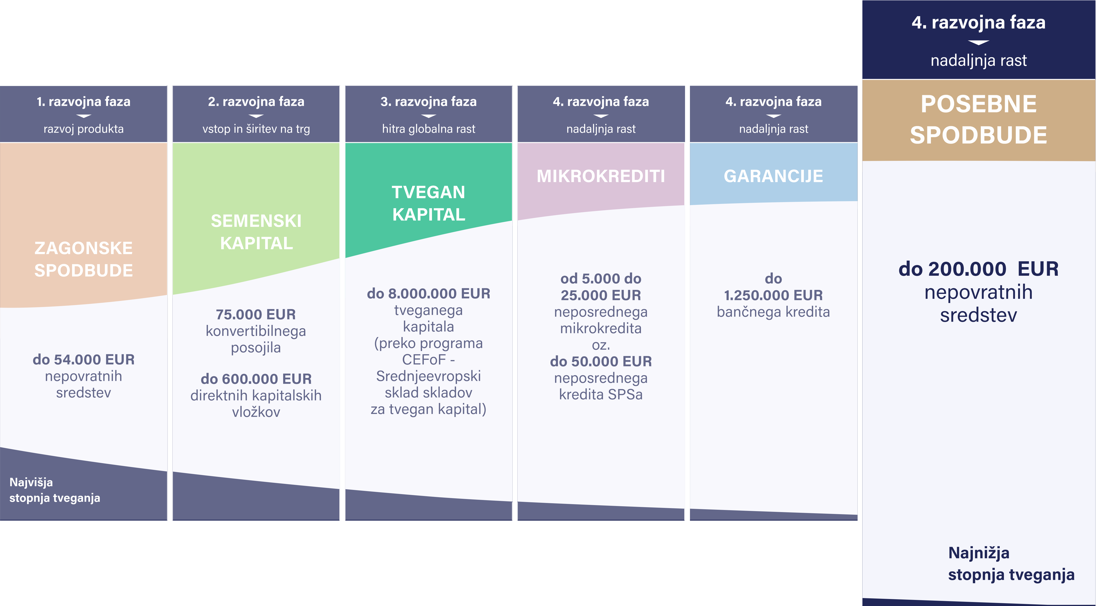
Finančne spodbude/POSEBNE SPODBUDE/
2. USPOSABLJANJE
V TUJINI
ZA HIGH-TECH
PODJETJA
Namen finančne linije:
nepovratna sredstva
za MSP oz. za specifične ciljne skupine
ugodne spodbude za rast in razvoj podjetja
digitalizacija
lesarstvo
krožno-zeleno,..
2.
www.podjetniskisklad.si

Slide 12
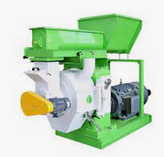
Oblike produktov:
Javni razpis za sofinanciranje začetnih investicij na manj razvitih območjih – P4I 2022
200.000 EUR nepovratnih sredstev
Razpisana sredstva: 20 mio EUR
Plan podprtih podjetij: 200 kom
Status razpisa: AKTIVEN
Objava razpisa: 4. 3. 2022
Rok za oddajo vloge: - 29. 3. 2022 (prvi rok)
- 12. 4. 2022 (drugi rok)

Slide 13
Javni razpis za sofinanciranje začetnih investicij na manj razvitih območjih – P4I 2022
Opis produkta:
2. USPOSABLJANJE
V TUJINI
ZA HIGH-TECH
PODJETJA
(registrirana 18 mesecev na dan oddaje vloge)
2.

Slide 14
Javni razpis za sofinanciranje začetnih investicij na manj razvitih območjih – P4I 2022
Osnovne značilnosti:
Podprte investicije morajo prispevati:
izkazovanje snovne in energetske učinkovitosti proizvodnje
okoljsko odgovorno ravnanje
k večji avtomatizaciji, robotizaciji in digitalizaciji poslovnih procesov v gospodarstvu
k večjemu deležu uporabe zelenih tehnologij v poslovnih procesih, kar bo prispevalo k nižji porabi virov (energije, snovi, surovin, materialov)
k prehodu v krožno gospodarstvo z vidika prispevka podprtih investicij k ohranjanju in obnavljanju ekosistemov, k večji izkoriščenosti izdelkov, procesov in storitev ter njihovi podaljšani življenjski dobi
k zmanjšanju odvečne porabe energije in materialov/surovin v postopkih izdelave in uporabe izdelkov
h kroženju snovi in materialov ob zaključku njihove uporabe, k zmanjšanju porabe surovin in energije z virtualizacijo
k zamenjavi starih tehnologij, postopkov, materialov za nove
k ohranjanju kakovosti zraka in stopnje onesnaževanja
k ohranjanju stanja in kakovosti voda, strukture in sestave tal
povečanje dodane vrednosti na zaposlenega
najmanj ohranitev delovnih mest
Investicije v novo tehnološko opremo, digitalizacijo proizvodnje ter za prehod v nizkoogljično, krožno in podnebno nevtralno gospodarstvo

Slide 15
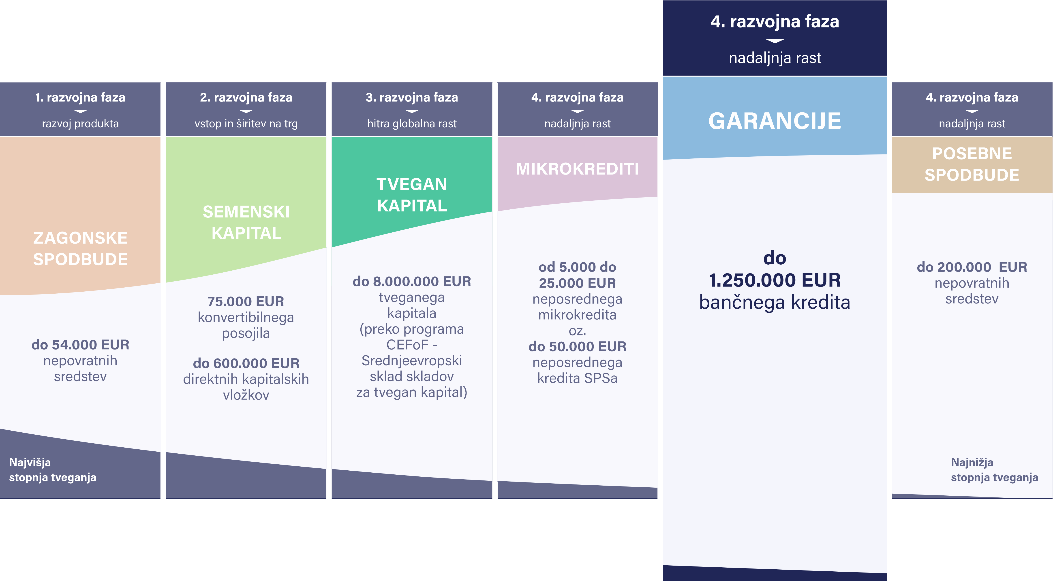
Finančne spodbude/GARANCIJE/
Namen finančne linije:
hitrejše, lažje in cenejše pridobivanje bančnih kreditov za:
2. USPOSABLJANJE
V TUJINI
ZA HIGH-TECH
PODJETJA
večje investicije:
rast in razvoj MSP preko novih naložb
posodabljanja tehnološke opreme
financiranje obratnih sredstev
konkurenčno uveljavljanje na trgu in izboljšanje tržnega položaja ter širitev dejavnosti
povečanje dodane vrednosti na zaposlenega
ohranjanje in/ali ustvarjanje novih delovnih mest
2.
www.podjetniskisklad.si

Slide 16
Oblike produktov:
Garancije za bančne kredite s subvencijo obrestne mere – P1 plus 2022
do 1.250.000 bančnega kredita/podjetje
Plan razpisanih sredstev: 87,45 mio EUR
Plan podprtih podjetij: 350 kom
Status razpisa: V PRIPRAVI
Predvidena objava razpisa: April 2022
2. Garancije za bančne kredite s subvencijo obrestne mere – P1 covid 2022
do 1.250.000 bančnega kredita/podjetje
Plan razpisanih sredstev: 11,55 mio EUR
Plan podprtih podjetij: 100 kom
Status razpisa: V PRIPRAVI
Predvidena objava razpisa: April 2022

Slide 17
1. Garancije za bančne kredite s subvencijo obrestne mere (P1 plus)
Opis produkta:
2. USPOSABLJANJE
V TUJINI
ZA HIGH-TECH
PODJETJA
2.

Slide 18
1.Garancije za bančne kredite s subvencijo obrestne mere (P1 plus)
Osnovne značilnosti:
Višina garancije: 60 % ali 80 % garancija za zavarovanje bančnega kredita
Višina kredita: do 1.250.000 EUR kredita/podjetje za investicije do 200.000 EUR kredita/podjetje za obratna sredstva (za srednje velika podjetja) do 100.000 EUR kredita/podjetje za obratna sredstva ( za mikro in mala podjetja)
Odplačilna doba: od 1,5 let do 5 let za obratna sredstva od 1,5 let do 10 let za investicije
Možnost koriščenja moratorija: do 24 mesecev za investicije do 6 mesecev za obratna sredstva /moratorij na odplačilo glavnice kredita/
Nižja obrestna mera: 6-mesečni EURIBOR + od 0,50 % do 1,00 %
Cena garancije in kredita: Brez stroškov odobritve in vodenja garancije Stroški kredita se določijo v skladu s tarifo banke
Kreditno - garancijske linije za klasična podjetja za tehnološko inovativna podjetja za MSP iz dejavnosti šifre G

Slide 19
Finančne spodbude/MIKROKREDITI/
Namen finančne linije:
neposredni krediti SPS-a manjših vrednosti
manjše investicije/obratna sredstva
enostavna, hitra in ugodna pridobitev
brez stroškov odobritve
prilagojeni potrebam MSP-jev:
2. USPOSABLJANJE
V TUJINI
ZA HIGH-TECH
PODJETJA
2.
za MSP (težave pri dostopu do klasičnih bančnih storitev na trgu
specifične ciljne skupine (problemska območja, okrevanje po COVID razmerah,..)
www.podjetniskisklad.si

Slide 20
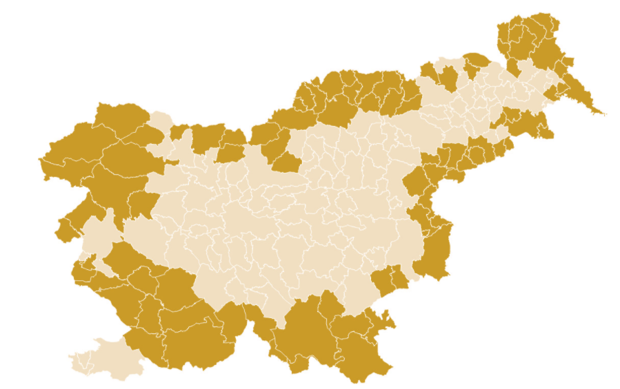
Oblike produktov:
Mikrokrediti za obmejna problemska območja - P7R 2022
do 25.000 EUR mikrokredita/podjetje
Plan razpisanih sredstev: 5,00 mio EUR
Plan podprtih podjetij: 200 kom
Status razpisa: V PRIPRAVI
Objava razpisa: 2 polovica leta 2022
2. COVID neposredni krediti za gospodarstvo – P7 COVID 2022
od 5.000 EUR do 50.000 EUR kredita/podjetje
Plan razpisanih sredstev: 10,00 mio EUR
Plan podprtih podjetij: 200 kom
Status razpisa: V PRIPRAVI
Objava razpisa: 2. polovica leta 2022

Slide 21
Opis produkta:
2. USPOSABLJANJE
V TUJINI
ZA HIGH-TECH
PODJETJA
2.

Slide 22
Osnovne značilnosti:
Višina kredita: od 5.000 EUR do 25.000 EUR neposrednega mikrokredita oz. do 50.000 neposrednega kredita
Ročnost kredita in moratorij: od 1 let do 6 let z vključenim 6 mesečnim moratorijem
Nižja obrestna mera: nižja obrestna mera ali brezobrestni kredit
Zavarovanje : nižje zahteve po zavarovanju (menice podjetja)
Stroški odobritve : brez stroškov odobritve in vodenja kredita

Slide 23
Finančne spodbude/ZAGONSKE SPODBUDE/
Namen finančne linije:
nepovratna sredstva za zagon
spodbujanje ustanovitve podjetij (mlajših od 14 mesecev):
razvoj produkta (MVP)
lansiranje produkta na trg
razvoj podprtih podjetij, ki imajo pozitiven gospodarski pomen
vključena vsebinska podpora (mentorstvo, programi usposabljanja)
2. USPOSABLJANJE
V TUJINI
ZA HIGH-TECH
PODJETJA
2.
www.podjetniskisklad.si

Slide 24
Oblike produktov:
Spodbude za zagon inovativnih podjetij – P2 2022
54.000 EUR nepovratnih sredstev
Razpisana sredstva: 2,16 mio EUR
Plan podprtih podjetij: 40 kom
Status razpisa: AKTIVEN
Objava razpisa: 4. 3. 2022
Rok za oddajo vloge: 10. 5. 2022
Rok za predselekcijo: 13. 4. 2022

Slide 25
Spodbude za zagon inovativnih podjetij – P2 2022
Opis produkta:
2. USPOSABLJANJE
V TUJINI
ZA HIGH-TECH
PODJETJA
2.

Slide 26
Spodbude za zagon inovativnih podjetij – P2 2022
Osnovne značilnosti:
Produkt vključuje:
Finančna podpora + Vsebinska podpora (specializirani programi usposabljanja)
Višina subvencije: do 54.000 EUR nepovratnih sredstev
Doba financiranja:
izplačila v tranšah v obdobju 2 let
tranša: 10.000 EUR
Tranša:12.000 EUR
Tranša: 32.000 EUR
Intenzivnost pomoči: 100 % financiranje operacije po shemi de minimis
Upravičenci: start up podjetja (ustanovljena med 1. 1. 2021 in 15. 3. 2022
registrirana kot: d.o.o., s.p., zadruga
Vlagatelji:
Zahodna/Vzhodna kohezijska regija

Slide 27
Spodbude za zagon inovativnih podjetij – P2 2022
Vsebinska podpora vključuje:
PREDSELEKCIJSKI POSTOPEK (priporočljiva udeležba)
Proces pred – selekcije:
Pomoč pri razvoju ideje
Predstavitev poslovnega modela na DEMO DNEVU in pridobitev do 30 točk za potrebe javnega razpisa
Rok prijave v pred-selekcijo 13.3.2022 na: http://prijave.startup.si/
DEMO DAN: 5. 5. 2022 in 6. 5. 2022
PRED PRIJAVO NA RAZPIS
2.
PO PRIJAVI NA RAZPIS
VSEBINSKA PODPORA IN PROGRAMI USPOSABLJANJA
1. Sodelovanje z mentorjem (po odobreni subvenciji)
Rok izbire: 18.08.2022
Lista start up mentorjev je dostopna na spletni strani SPS
2. Možnost koriščenja #STARTUPPLUSPROGRAMOV
www.podjetniskisklad.si

Slide 28
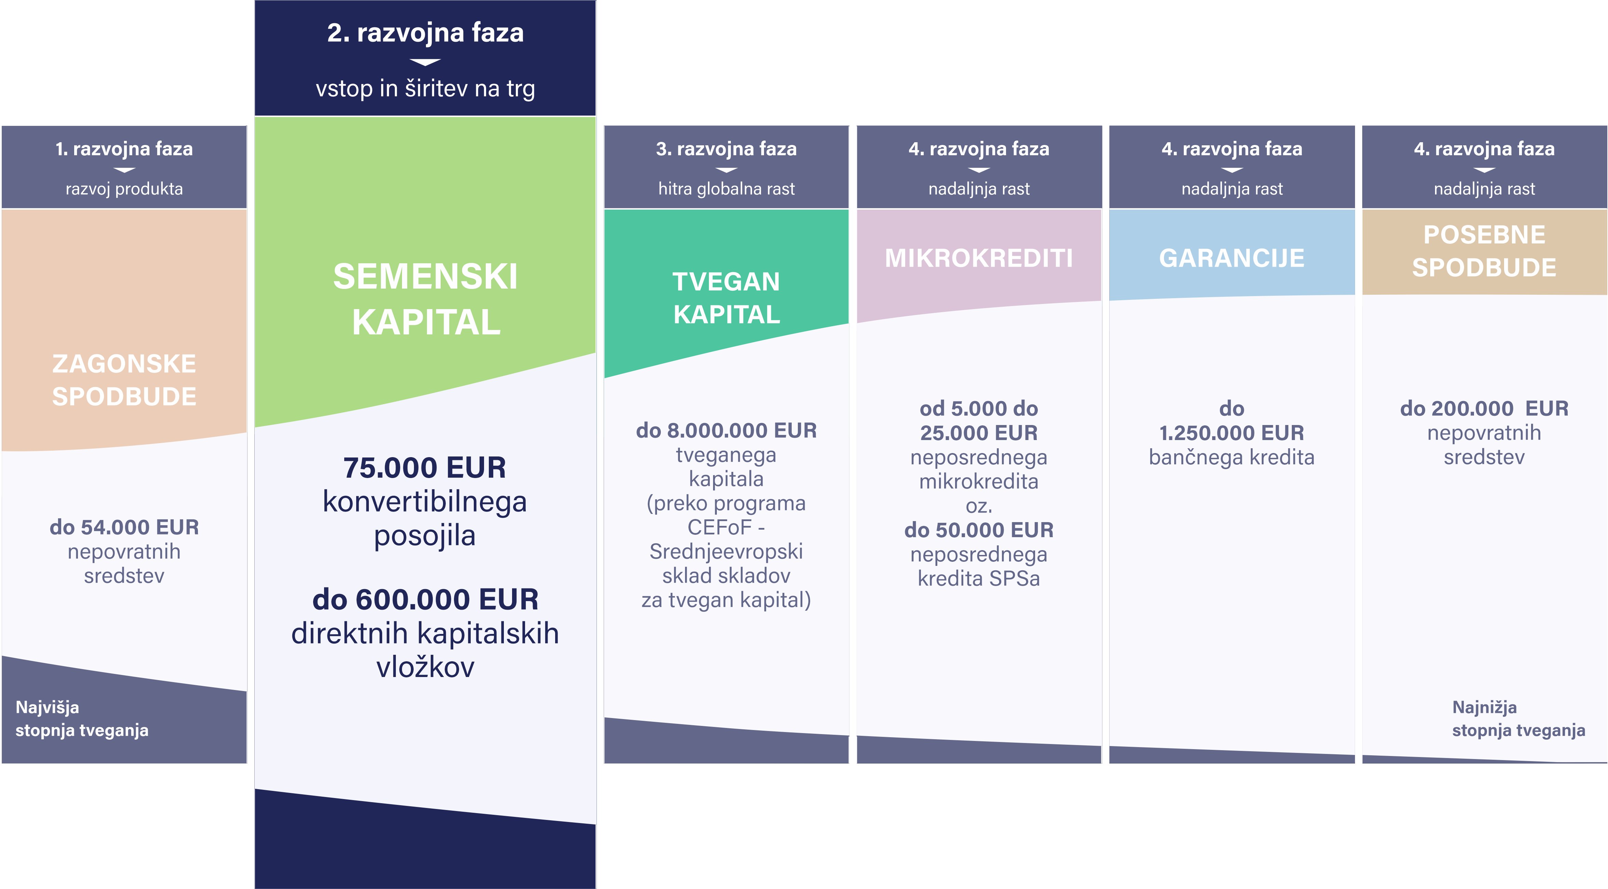
Finančne spodbude/SEMENSKI KAPITAL/
2. USPOSABLJANJE
V TUJINI
ZA HIGH-TECH
PODJETJA
Namen finančne linije:
za mlada inovativna/ visokotehnološka podjetja (mlajša od 5 let)
potencial rasti
razvoj novih produktov,
vstop in širitev na trgu (tuji trgi)
povečanje števila zaposlenih v podjetju
2.
www.podjetniskisklad.si

Slide 29
Oblike produktov:
Konvertibilno posojilo za zagon inovativnih podjetij /SK75 2022
75.000 EUR konvertibilnega posojila/podjetje
Razpisana sredstva: 1,125 mio EUR
Plan podprtih podjetij: 15 kom
Status razpisa: AKTIVEN
Objava razpisa: 25. 2. 2022
Roki za oddajo vlog: 13. 5. 2022, 5. 10. 2022
Rok za predselekcijski postopek: 13. 4. 2022
2. So-investiranje z zasebnimi investitorji / SI-SK 2022
od 100.000 EUR do 600.000 EUR direktnega kapitalskega vložka SPS/podjetje
Razpisana sredstva: 4,30 mio EUR
Plan podprtih podjetij: 5 kom
Status razpisa: AKTIVEN
Objava razpisa: 28.01.2022
Roki za oddajo vlog: 28.02.2022,31.03.2022,29.04.2022,31.05.2022,30.06.2022, 31.08.2022,30.9.2022, 27.10.2022,30.11.2022 in 31.12.2022

Slide 30
Konvertibilno posojilo za zagon inovativnih podjetij /SK75 2022
Opis produkta:
2. USPOSABLJANJE
V TUJINI
ZA HIGH-TECH
PODJETJA
2.

Slide 31
Konvertibilno posojilo za zagon inovativnih podjetij /SK75 2022
Osnovne značilnosti:
Produkt sestavlja:
Finančna podpora +Vsebinska podora
Upravičenci:
mlada tehnološko-inovativna podjetja (mlajša od 5 let) s potencialom rasti
Namen financiranja: pospešitev prodaje, hitrejša rast na trgu, lasten razvoj in inovativen poslovni model
Posojilni pogoji:
Črpanje financiranja: | v treh tranšah
Doba financiranja: | ročnost konvertibilnega posojila, vključno z moratorijem na odplačilo posojila (5) let z možnostjo podaljšanja moratorija za največ 2 leti
Možnost koriščenja moratorija: | moratorij na odplačilo glavnice konvertibilnega posojila znaša (3) leta
Obrestna mera: | pogodbena obrestna mera znaša fiksno 4,0 % p.a.
Način odplačevanja: | konvertibilno posojilo se odplačuje v enakih zaporednih mesečnih obrokih po preteku moratorija
Stroški odobritve: | brez stroškov odobritve in vodenja posojila

Slide 32
Konvertibilno posojilo za zagon inovativnih podjetij /SK75 2022
Vsebinska podpora vključuje:
PRED prijavo na razpis
PREDSELEKCIJSKI POSTOPEK (priporočljiva udeležba)
Proces pred – selekcije:
Pomoč pri razvoju ideje
Predstavitev poslovnega modela na DEMO DNEVU in pridobitev do 40 točk za potrebe javnega razpisa
Rok prijave v pred-selekcijo 13. 4. 2022 do 14. ure na: http://prijave.startup.si/
DEMO DAN: 5. 5. 2022 in 6. 5. 2022
2.
PO podpisu pogodbe o konvertibilnem posojilu
VSEBINSKA PODPORA IN PROGRAMI USPOSABLJANJA
Možnost koriščenja #STARTUPPLUSPROGRAMOV
www.podjetniskisklad.si

Slide 33
2. So-investiranje z zasebnimi investitorji / SI-SK 2022
Opis produkta:
2. USPOSABLJANJE
V TUJINI
ZA HIGH-TECH
PODJETJA
2.

Slide 34
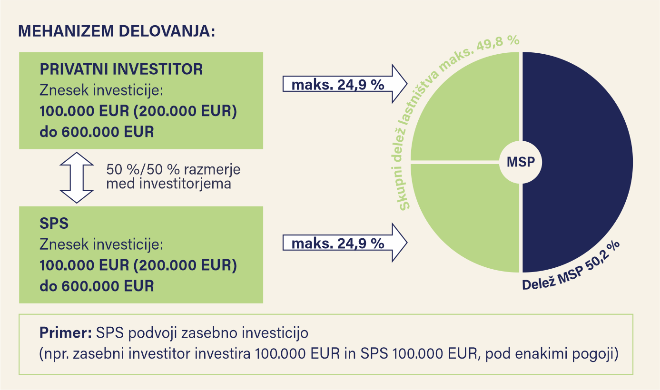
2. So-investiranje z zasebnimi investitorji / SI-SK 2022
Mehanizem delovanja:

Slide 35
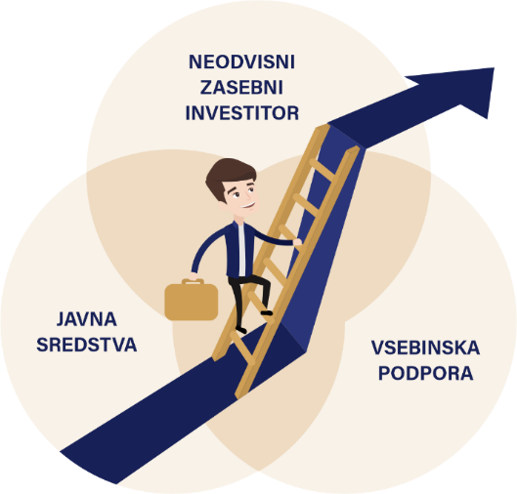
2. So-investiranje z zasebnimi investitorji / SI-SK 2022
Osnovne značilnosti:
Produkt sestavlja:
Javno zasebno parnerstvo:
1. Javna sredstva: do 600.000 EUR kapitalskih vložkov
2. Spodbujanje privatnega kapitala s podvajanjem javne investicije (zasebni investitorji, poslovni angeli, korporacije)
3. Vsebinska podpora:
Programi usposabljanja, mentorski programi
Skupna višina javno/zasebnega financiranja:
od 200.000 EUR do 1.200.000 EUR javno zasebnih investicij
do 2.400.000 EUR javno zasebnih investicij/inovativno podjetje
Črpanje financiranja
tranše dogovorjene v družbeni pogodbi
tranše SPS izvede po prejetju dokazila o nakazilu zasebnega vlagatelja
Upravičenci:
mlada tehnološko-inovativna podjetja (mlajša od 5 let) s potencialom rasti
Namen financiranja:
hitra globalna rast lasten razvoj in inovativen poslovni model

Slide 36
2. So-investiranje z zasebnimi investitorji / SI-SK 2022

Slide 37
SK75 SI-SK
P2
2. USPOSABLJANJE
V TUJINI
ZA HIGH-TECH
PODJETJA
povezano

Slide 38
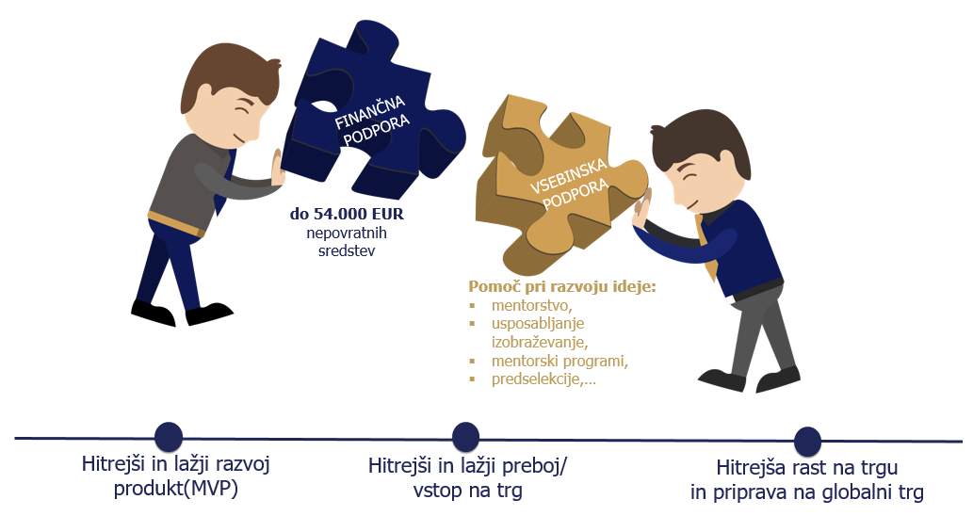
Kombinacija finančne in vsebinske podpore:
2.
www.podjetniskisklad.si

Slide 39
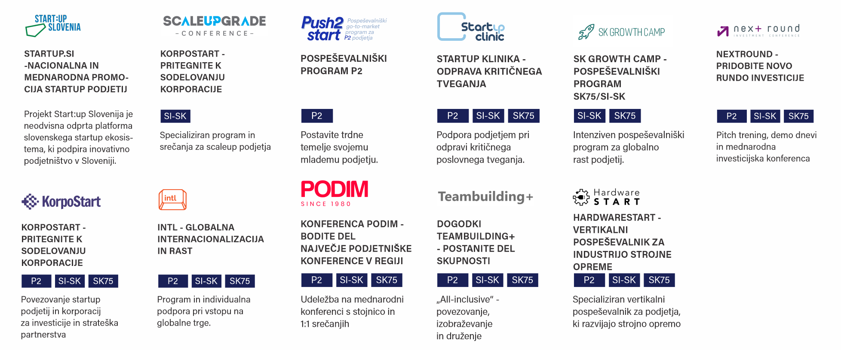
PROGRAMI VSEBINSKE PODPORE ZA MLADA INOVATIVNA PODJETA

Slide 40
PROGAMI VSEBINSKE PODPORE
Namen financiranja
(VAVČERJI):
enostavne spodbude za MSP (hiter, enostaven in lahek dostop)
od 300 EUR do 9.999,99 EUR nepovratnih sredstev za različne poslovne storitve
krepitev konkurenčnosti in kompetenc

Slide 41
Oblike vavčerjev (14- vavčerskih pozivov):
Plan podpore 2022:
7,69 mio EUR razpisanih sredstev
1.500 podprtih inovativnih podjetij
vavčer za certifikate kakovosti - ZAPRT
vavčer za patente, modele, znamke - ODPRT
vavčer za tržne raziskave tujih trgov - ZAPRT
vavčer za udeležbe na mednarodnih forumih - ODPRT
vavčer za udeležbo v gospodarskih delegacijah v tujino - ODPRT
vavčer za dvig digitalnih kompetenc - ODPRT
vavčer za digitalni marketing - ZAPRT
vavčer za pripravo digitalne strategije - ZAPRT
vavčer za kibernetsko varnost - ZAPRT
vavčer za statusno preoblikovanje družb - ODPRT
vavčer za uvajanje poslovne odličnosti po modelu EFQM v mala in srednje velika podjetja - ODPRT
vavčer za prenos lastništva - ODPRT
vavčer za prototipiranje - ODPRT
vavčer za celostno vrednotenje okoljskih vplivov, LCA analiza – ODPRT
vavčer za digitalni marketing za socialna podjetja - ODPRT
VZHODNA KOHEZIJSKA REGIJA
ZAHODNA KOHEZIJSKA REGIJA
Vlagatelji:
MSP
locirani na območju vzhodne ali zahodne kohezijske regije in na tem območju izvajati aktivnost operacije

Slide 43
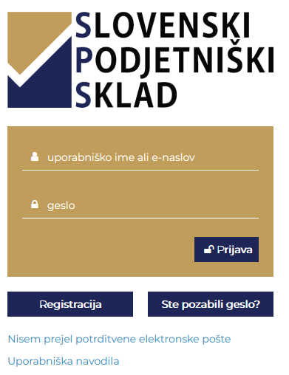
Za vas smo poenostavili postopek oddaje vloge!
…. POSTOPEK PRIJAVE
…. RAZPISI V PRIPRAVI

Slide 44
Vlagatelj vlogo s prilogami odda na ePortal Sklada https://eportal.podjetniskisklad.si/
Podpisovanje vloge je DVOFAKTORSKO!

Slide 45
NAJPOGOSTEJŠE NAPAKE PRI PRIJAVI NA RAZPISE:
 | neporavnane obveznosti pri FURS
 | neusklajeni podatki v prijavnem listu in predstavitvenem načrtu
 | načrtovano poslovanje z izgubo
 | nejasno izdelana ideja (prijava zgolj zaradi pridobitev sredstev)
 | nizka inovativnost projekta
 | slabo poznavanje trga
 | pridobivanje sredstev z istim projektom na več razpisih (dvojno financiranje)

Slide 46
KONTAKTIRAJTE NAS:
Slovenski podjetniški sklad
Ulica kneza Koclja 22, 2000 Maribor
Tel: (02) 234 12 60
E-mail: info@podjetniskisklad.si
Spletna stran: www.podjetniskisklad.si
Bodite pravočasno obveščeni preko e-novic!

